Slide 1
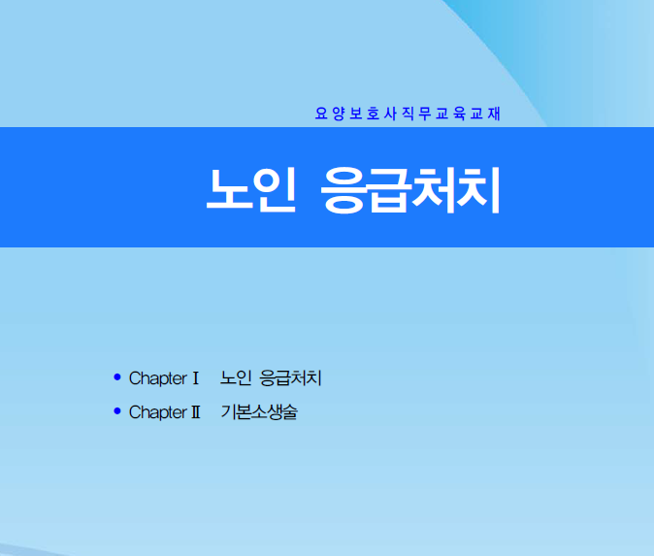
노인 응급처치 대처법
가은재가복지센터

Slide 2
학습목표
노인 응급처치의 개요를 이해한다.
노인 응급 상황별 유형을 이해한다.
유형별 노인 응급 처치법을 이해한다
기본소생술 단계를 적용한다.

Slide 3
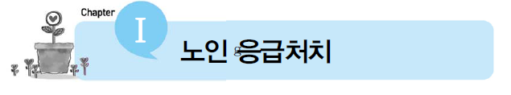
◆노인응급처치 개요
1)응급처치의 정의와 목적
응급처치는 불의의 사고로 부상을 당했거나 위급한 상태의 대상자에게사고 현장에서실시하는 즉각적이고 일시적인 처치를 말한다.
응급처치의 목적은 신체 손상이 발생한경우 신속한 처치로 생명을 구하고, 고통을 경감시키며, 상처를 보호하여 손상이나 질병이 악화되는 것을 방지하는 것이다.
◆ 요양보호사는 응급한 상황에서 전문적인 치료를 신속하게 받을 수 있도록 119에 연락을 취하고 부상이나 질병으로부터 의학적 처치가 가능해지기 전까지 도와주는 행위를 수행할 수 있어야 한다.

Slide 4
2) 노인 응급처치의 특성
노화로 모든 기능이 저하되어 있는 노인은 건강한 사람에 비해 사 고 발생 빈도가 높고 근 골격계의 변화에 의해 외상으로 손상을 받기 쉽다.
가장 주목할 만한 것은 골 밀도와 근육질량, 근력의 손실과 또한 활동력이 점점 저하된다는 점이다. 이전의 부상이나 약물, 질병, 감소 한 에너지 등의 이유로 노인은 비활동적이 되면서 관절염과 근육 약화가 더욱 악화되어 활동이 감소된다.

Slide 5
2) 노인 응급처치의 특성
노인에게 사고나 응급상태가 발생했을 때 요양 보호사는 적절한 응급처치를 신속하게 행한 다음 의료기관에 연락하여 이송해야 하며 응급상황으로 인한 영향이 노인인 경우 훨씬 크기 때문에 예방과 응급처치가 중요하다는 것을 명심해야 한다.
노인에게 신체손상이 발생한 경우 신속한 처치가 이루어지지 않으면 손상 정도가 커지거나 치유속도의 지연으로 기타 합병증 발생이 많아지며 그로 인한 생명의 위협도 성인보다 매우 높으므로 예기되는 응급상황은 예방이 가장 큰 조치이다.

Slide 6
3) 응급처치 상황 시 일반 원칙
∙ 요양 보호사는 침착하고 신속하게 상황을 파악하여 대처한다.
∙ 생명이 위급한 대상자부터 우선순위를 정한다.
∙ 대상자의 부상 정도 및 상태를 잘 관찰한다.
∙ 신속히 구급차를 부르거나 의료진에게 연락한다.
∙ 대상자를 무리하게 움직이지 말고 편안한 자세를 취해 안정시킨다.
∙ 체온 유지에 힘쓴다.
부상 부위가 감염되지 않도록 주의한다.
심한 출혈, 복부손상, 무의식, 수술을 요하는 경우는 음료수를 공급해서는 안 된다.
대상자에게 손상을 입힌 화학약품, 약물, 잘못 먹은 음식뿐만 아니라 구토물 등도 보존한다.
대상자가 심신의 위안을 갖도록 돕는다.
요양보호사 본인과 주위 사람의 안전에 주의를 기울인다.

Slide 7
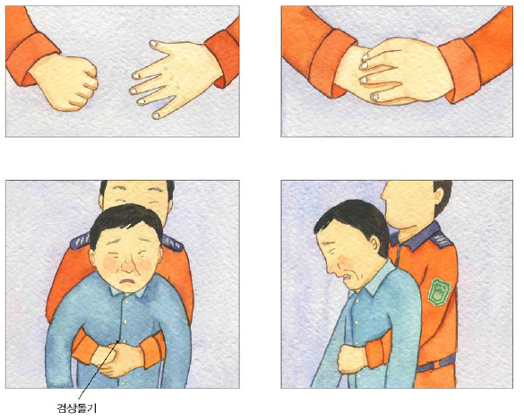
하임리히법
※ 하임리히법은 대상자를 위에서 안고 대상자의 검상돌기 아래 부위를 한 손으로 주먹을 쥐고 다른 손은 주먹을 감싸고 힘껏 밀어올림. 4~5회 강하게 압박하여 이물질을 밀어 올리는 작용

Slide 8
▶의식이 없는 경우의 질식
이때 반듯하게 눕히면 무의식 상태에서 구토가 발생되고 폐로 토물이 유입되어 흡인성 폐렴을 일으키므로 고개를 옆으로 돌린다.
▶ 의식이 없는 경우의 질식
노인의 경우 음식이나 약을 주지 않는다. 입에 약이나 음식을 넣으면 호흡기로 이물이 들어가 기도폐쇄나 흡인성 폐렴을 발생시킨다.

Slide 9
2)경련
경련은 뇌세포가 비정상적으로 자극되어 나타나는 현상으로 간질, 중독, 저혈당, 알코올 금단증상, 뇌졸중 시 발생할 수 있다.
경련 시에는 몸이 뻣뻣해지거나 호흡곤란 및 의식변화가 있을 수 있으며, 침을 흘리거나 괄약근이 이완되어 대소변이 새어 나올 수 도있다.
경련은 경련을 하게 하는 원인을 제거하면 대부분 사라진다.

Slide 10
▶경련 처치 시 주의 사항
경련은 1~2분 후면 끝나므로 대상자를 꽉 붙잡거나 억지로 경련을 멈추게 하지 말고 조용히 기다린다.
경련성 질환이 없던 대상자가 경련을 일으키거나 3분 이상 경련이 지속될 때, 시설장, 간호사 등에게 보고하고 즉시 119에 신고한다.

Slide 11
3) 화상
65세 이상 노인들의 화재로 인한 사망률은 1~4세 어린이들을 제외한 모든 연령집단화재 사망률의 2배 이상이다. 남자 노인들이 화재로 사망할 가능성은 여자 노인들의 2배이다. 이는 남자 노인들의 흡연과 알코올 소비 경향이 더 큰 것과 관계될 수 있다.

Slide 12
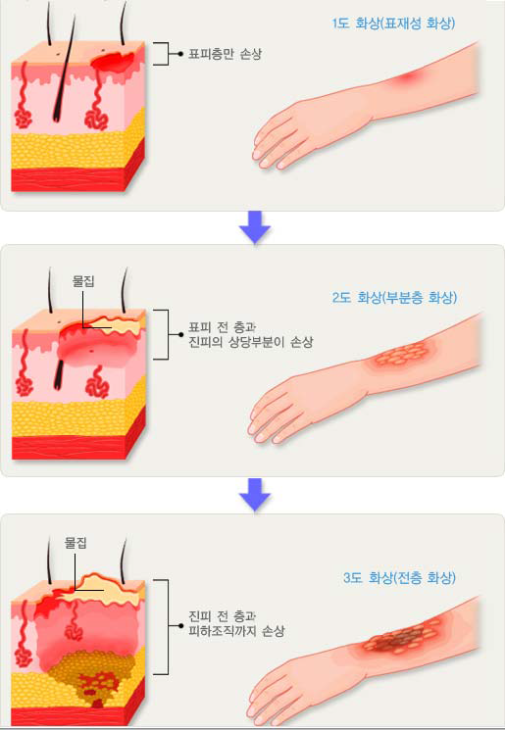
손상 정도에 따른 화상 유형
화상 유형 특징
1도 화상
∙ 열감과 통증이 있다.
∙ 부종이 있다.
∙ 회복 후 흉터가 남지 않는다.
2도 화상
∙ 수포가 있다.
∙ 심한 통증을 동반한다.
3도 화상
∙ 피부 심부조직까지 손상이 있다.
∙ 동통지각이 없고 흉터가 생긴다.
출처 : 국가건강정보포털, 보건복지부, 대한의학회, http//health.mw.go.kr

Slide 13
화상의 대처방법
▶ 화상의 일반적인 처치
1~2도의 적은 범위의 화상의 경우는 환부를 찬물에 담그든지 흐르는 찬물에 직접 대서 식히되 화상 부위에 직접 얼음을 대지 않도록 한다
환부의 냉각: 즉시 화상 부위를 수 분 내지, 심하면 30분 이상 찬물로 식힌다.
화상을 입었을 때 소독약을 먼저 바르는 것보다는 냉각이 우선이다. 수건에 싼 얼음주머니나 젖은 물수건 등을 이용하여 냉 찜질을 하면 화상 면의 확대와 수포발생을 방지하고, 염증을 억제하며, 통증을 완화하는 데 도움이 된다.

Slide 14
화상의 대처방법
물집은 그 자체가 멸균 드레싱의 역할을 하므로 응급 처치에서는 함부로 터뜨리지 않도록 한다.
감염방지: 1도 화상인 경우는 냉각 후 바셀린 거즈나 윤활유를 바르고 2도 화상으로 생긴 수포(물집)는 가급적 터트리지 않는다.
너무 많이 부풀어 통증을 호소하면 세균감염에 주의하며 소독된 바늘로 수포의 아래 부위를 찔러 물집을 제거한다.
의료기관에 옮겨질 때까지 찬 물수건으로 지속적으로 식히되 약품이나 기름 연고 등을 바르지 않도록 한다.

Slide 15
4) 골절
골절은 뼈가 부러졌거나 흠집이나 금이 간 상태를 말한다. 뼈의 연결이 끊어지면 골격조직뿐 아니라 혈관, 신경과 뼈를 둘러싼 조직들에도 영향을 미칠 수 있다. 따라서 골절 시에는 외형상 변형이 되었는지, 손상 부위의 심한 통증이나 손상 부위를 움직일 수 없는지, 손상 부위가 부어 있거나 출혈이 있는지, 노출된 골편이 있거나 손상된 피부에서 골격이 보이는지 잘 관찰해야 한다.

Slide 16
▶ 골절 응급처치 시 주의사항
현장이 위험하지 않는 한 대상자를 옮기지 않는다.
손상이 의심되면 반드시 고정하고 뼈를 맞추려 하지 않는다.
개방성 골절로 인해 피부 밖으로 튀어나온 뼈 끝은 다시 넣지 않도록 하며,감염에 주의한다.
부목은 가볍고 단단하며 신체의 폭과 비슷하고, 한 관절 이상의 긴 길이를 사용한다.
노인은 주로 퇴행성 질환이나 노환으로 인한 골절로 통증이 적을 수 있다.

Slide 17
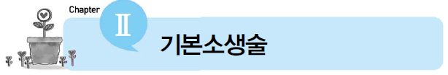
▶ 기본소생술
기본소생술은 갑작스런 심장마비, 질식, 사고로 인하여 폐와 심장의 활동이 멈추게 되는 경우 호흡과 혈액순환을 유지함으로써 심장, 뇌, 그 외의 주요 장기에 산소를 공급하여 대상자의 생명을 구하는데 그 목적이 있다. 심폐 기능이 멈춘 후 약4~6분 이상 혈액순환이 되지 않는 경우 뇌의 손상을 가져 온다.
심폐소생술은 하다가 중단되어서는 안 되며 대상자의 활력징후가 회복되었거나, 훈련된 요원이 도착하였을 때, 구조자가 지쳤을 때를 제외하고는 심폐소생술은 중단되어서는 안 된다.

Slide 18
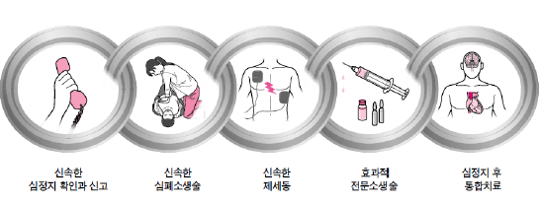
생존사슬
심 정지 대상자를 소생시키기 위한 이러한 일련의 과정은 사슬과 같이 서로 연결되어 있어야 한다. 이와 같이 병원 밖에서 심정지가 발생한 대상자의 생존을 위하여 필수적인 과정이 서로 연결되어 있어야 한다는 개념을 “생존사슬”이라고 한다

Slide 19
▶ 반응의 확인
심 정지 대상자의 치료에 중요한 첫 단계는 즉시 대상자의 반응을 확인하는 것이다.
대상자의 반응은 있으나 진료가 필요한 상태이면 119에 연락을 한 다음 대상자의 상태를 자주 확인하면서 응급의료상담원의 지시를 따른다. 만약 대상자가 반응이 없고, 호흡이 없거나 비정상적인 호흡을 보인다면 심 정지 상태로 판단한다.

Slide 20
▶ 호흡확인->맥박확인
반응을 확인한 후 반응이 없으면 119에 신고 후 응급의료상담원의 안내에 따라 호흡의 유무 및 비정상 여부를 판별해야 하며 호흡이 없거나 비정상이라고 판단 되면 즉시 가슴압박을 시작해야 한다. 반응이 없으나 정상의 호흡을 보이는 경우에는 회복자세(대상자를 옆으로 돌려 눕혀 기도가 막히는 것을 방지할 수 있도록 하는 자세)를 취해 구강의 이물이 흡인되는 것을 예방한다.

Slide 21
▶ 가슴압박
효과적인 가슴압박속도는 분당100회~ 120회 정도로 하고, 압박 깊이는 적어도 4cm~5cm 정도를 유지하도록 한다.
가슴압박 할 때 손의 위치는 ‘가슴의 중앙’이 되어야 한다
가슴가슴압박과 인공호흡의 비율은 30:2를 권장한다.

